Slide 1
東日本大震災被災地調査資料
一般社団法人
循環型社会研究協会

Slide 2
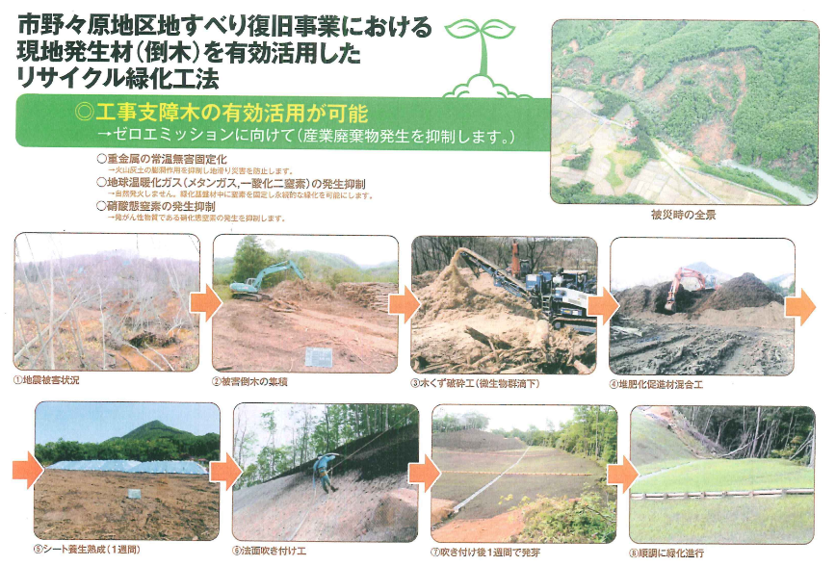
カッセー工法による岩手宮城内陸地震被災地復旧事例

Slide 3
参考資料（電気伝導率）
平常時海水浸透流木と津波後の電気伝導率
釜石港内海水
釜石港内海水浸透流木
２.９ｍS／ｃｍ(２３.９℃)
釜石市内被災地泥土
０.７１４mS／ｃｍ(２１.９℃)
2.9
平常時電気伝導率
津波後電気伝導率

Slide 4
塩害と油汚染の土壌等調査
試料採取調査分析結果報告
平成２３年４月２日～
釜石市 ４／２採取①
陸前高田４／４採取①・②
宮古市 ４／１９採取①
名取市 ４／２０採取①・②・４／２１採取③・④・⑤
名取市 ５／１１採取⑥・⑦
名取市

Slide 5
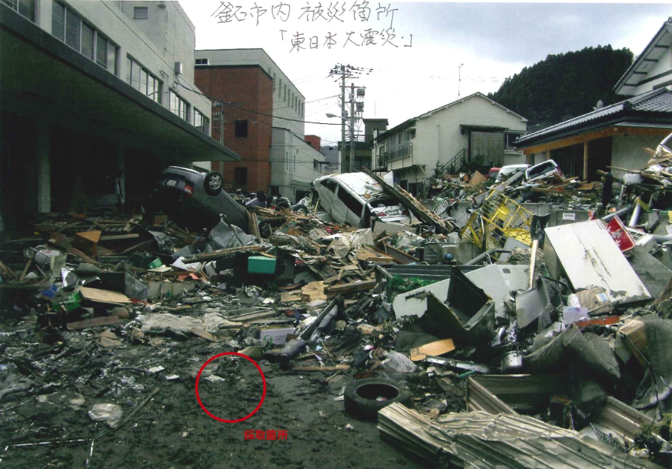
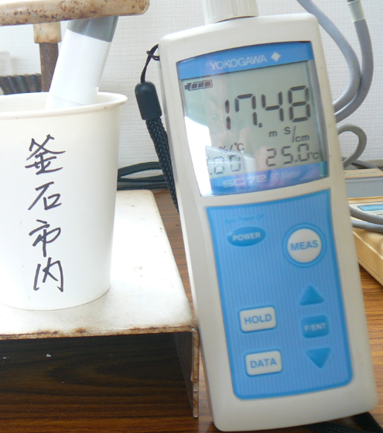
釜石市内被災箇所
●塩分０.７（常温）１.１%(６５℃)
ＥＣ １７.４８mS／ｃｍ(２５.０℃)

Slide 6
釜石被災地泥土分析結果
砒素（Ａｓ）基準値０.００３ mg/ℓ未満 分析結果 ０.００４mg/ℓ
アルミニウム（Ａｌ）土壌 ０.０１ｍｇ／１００ｇ感受性植物及び好気性水生生物（微生物）有害
分析結果 ０.１７mg/ℓ＝１.７ｍｇ／１００ｇ
電気伝導率（ＥＣ）土壌０.１ｍS／㎝ 以下 分析結果 ９.５ｍＳ／㎝（５.０以上全ての作物枯死）
塩分（常温１２℃）０.０１％以下 簡易塩分計 ０.７％（０.１３４％以上全ての作物枯死）
〃 （加熱６５℃） 簡易塩分計 １.１％
水素イオン指数（ｐＨ）７以下 ７.９
以上が分析の結果であり、有害重金属である砒素が水質汚染環境基準値0.004mg/ℓと超えるものであり問題である。
その他、特に問題となる物質は①可溶性アルミニウムの存在であり嫌気性腐敗病原菌（腸内細菌チフス）の異常繁殖など、軽金属の銀，銅についで電気伝導性がＡｌは良いことから電気伝導率が、〔別表〕熊本県が示す全ての作物が枯死する５.０mS／㎝以上の９.５mS／㎝となっている。
また、塩分濃度が常温１２℃時０.７％ で６５℃まで加熱した際は１.１％を示したことにも、可溶性アルミニウムが塩分を捕捉するなどの関与したものと推測された。
更に、 〔別表〕熊本県が示す全ての作物が枯死する０.１３４%以上となっており改善を要する。

Slide 7
釜石市Ｈ_{２}Ｏ溶出試験結果
計 量 項 目 | 単位 | 計量の結果 | 計量方法
pH(４０ｇ／１００ｍℓ) |  | ７.９(ａｔ ２２℃) | JTSK０１０２ １２.１
カドミウム | mg/ℓ | 検出せず | JTSK０１０２ ５５.４
全シアン | mg/ℓ | 検出せず | JTSK０１０２ ３８.３
有機リン | mg/ℓ | 検出せず | 昭和４９年環告６４号付表１
鉛 | mg/ℓ | 検出せず | ＪＩＳＫ０１０２ ５４.４
六価クロム | mg/ℓ | 検出せず | ＪＩＳＫ０１０２ ６５.２.１
砒素（基準値０.０１未満） | mg/ℓ | ０.００４ | ＪＩＳＫ０１０２ ６１.２
総水銀 | mg/ℓ | 検出せず | 昭和４６年環告５９号付表１
アルキル水銀 | mg/ℓ | 検出せず | 昭和４６年環告５９号付表２
ＰＣＢ | mg/ℓ | 検出せず | 昭和４６年環告５９号付表３
アルミニウム | mg/ℓ | ０.１７ | ＪＩＳＫ０１０２ ５.２
トリクロロエチレン | mg/ℓ | 検出せず | ＪＩＳＫ０１２５ ５.２
テトラクロロエチレン | mg/ℓ | 検出せず | ＪＩＳＫ０１２５ ５.２
電気伝導率（ＥＣ） | ｍＳ／ｃｍ | ９.５（１７．４８） | (例)基準値０.１mＳ／㎝未満
塩分（常温１２℃） | ％ | （０.７） | (例)基準値０.０２％未満
塩分（加熱６５℃） | ％ | （１.１）
※可溶性アルミニウム（Ａｌ）は、０.０１ｍｇ／１００ｇで感受性植物と好気性微生物生息障害となる。 （０.１７ｍｇ／ℓ＝１.７ｍｇ／１００ｇ）
（） 内簡易試験結果

Slide 8
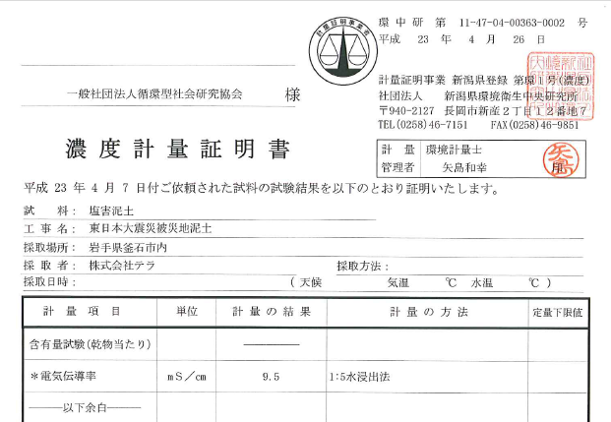

Slide 9
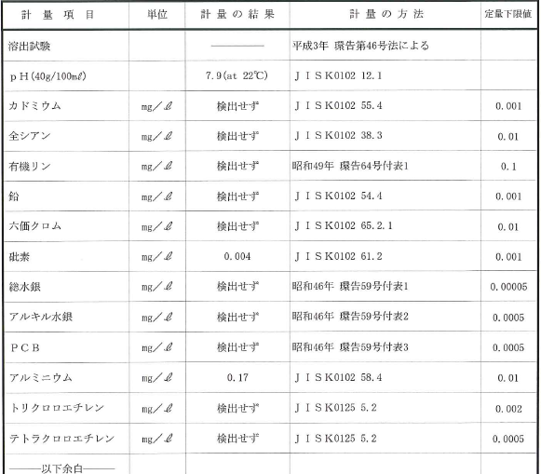

Slide 10
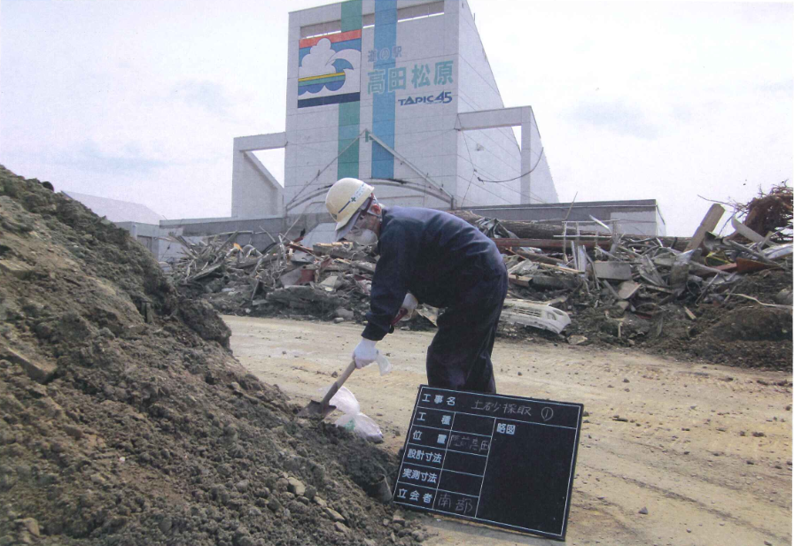
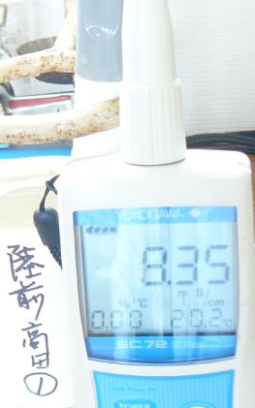
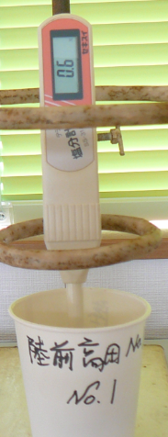
陸前高田①被災地泥土採取
●塩分０.３％（常温）０.６%(６１℃)
ＥＣ ８.３５mS／ｃｍ ２０.２℃

Slide 11
陸前高田①被災地海砂泥土混じり分析結果
砒素（Ａｓ）基準値０.００３ mg/ℓ未満 分析結果 ０.００３mg/ℓ
可溶性アルミニウム（Ａｌ）は、感受性植物及び好気性水生生物（微生物）
有害値 ０.０１ｍｇ／１００ｇ（文献）
分析結果 ０.１３mg/ℓ＝１.３ｍｇ／１００ｇ
電気伝導率（ＥＣ）土壌０.１ｍS／㎝ 分析結果 ２.９ｍＳ／㎝
塩分（常温１２℃） 簡易塩分計 ０.３％
〃 （加熱６５℃） 簡易塩分計 ０.６％
水素イオン指数（ｐＨ）７以下 ８.０
以上が分析の結果であり、有害重金属である砒素が通水性が良い砂であるにも関わらず、水質汚染環境基準値の０.００３であり問題である。
その他、特に問題となる物質は可溶性アルミニウムの存在であり嫌気性腐敗病原菌（腸内細菌チフス）の異常繁殖など、軽金属の銀，銅についで電気伝導性が良いことから電気伝導率が２.９mS／㎝とやや広くなっている。
また、塩分濃度が常温１２℃時０.３％ で６５℃まで加熱した際は０.６％を示したことにも、可溶性アルミニウムが塩分を捕捉するなどの関与したものと推測された。
尚、ｐＨ８とアルカリ性を示す理由としてはビーカーに試料を入れて水を注いだ際
水面に、油状の物とカルシウム膜が浮いたことからそのアルカリ性物質よると判断した。

Slide 12
陸前高田①Ｈ_{２}Ｏ溶出試験結果
計 量 項 目 | 単位 | 計量の結果 | 計量方法
pH(４０ｇ／１００ｍℓ) |  | ８.０(ａｔ ２２℃) | JTSK０１０２ １２.１
カドミウム | mg/ℓ | 検出せず | JTSK０１０２ ５５.４
全シアン | mg/ℓ | 検出せず | JTSK０１０２ ３８.３
有機リン | mg/ℓ | 検出せず | 昭和４９年環告６４号付表１
鉛 | mg/ℓ | 検出せず | ＪＩＳＫ０１０２ ５４.４
六価クロム | mg/ℓ | 検出せず | ＪＩＳＫ０１０２ ６５.２.１
砒素（基準値０.０１未満） | mg/ℓ | ０.００３ | ＪＩＳＫ０１０２ ６１.２
総水銀 | mg/ℓ | 検出せず | 昭和４６年環告５９号付表１
アルキル水銀 | mg/ℓ | 検出せず | 昭和４６年環告５９号付表２
ＰＣＢ | mg/ℓ | 検出せず | 昭和４６年環告５９号付表３
アルミニウム | mg/ℓ | ０.１３ | ＪＩＳＫ０１０２ ５.２
トリクロロエチレン | mg/ℓ | 検出せず | ＪＩＳＫ０１２５ ５.２
テトラクロロエチレン | mg/ℓ | 検出せず | ＪＩＳＫ０１２５ ５.２
電気伝導率（ＥＣ） | ｍＳ／ｃｍ | ２.９（８.３５） | (例)基準値０.１mＳ／㎝未満
塩分（常温１２℃） | ％ | （０.３） | (例)基準値０.０２％未満
塩分（加熱６５℃） | ％ | （０.６）
※ 農耕地土壌塩分は、０.１％以下が望ましい。
（）内簡易試験結果

Slide 13
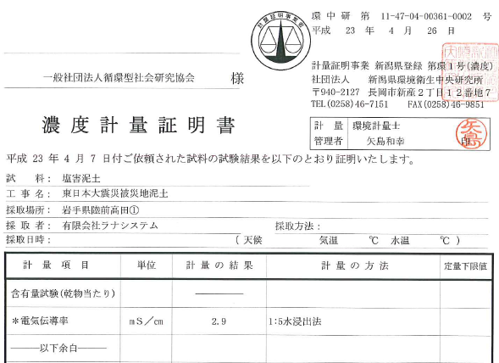

Slide 14
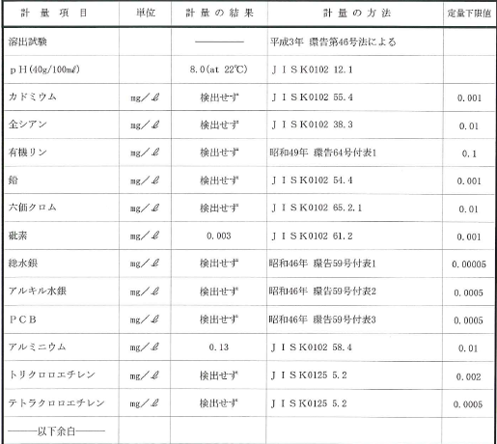

Slide 15
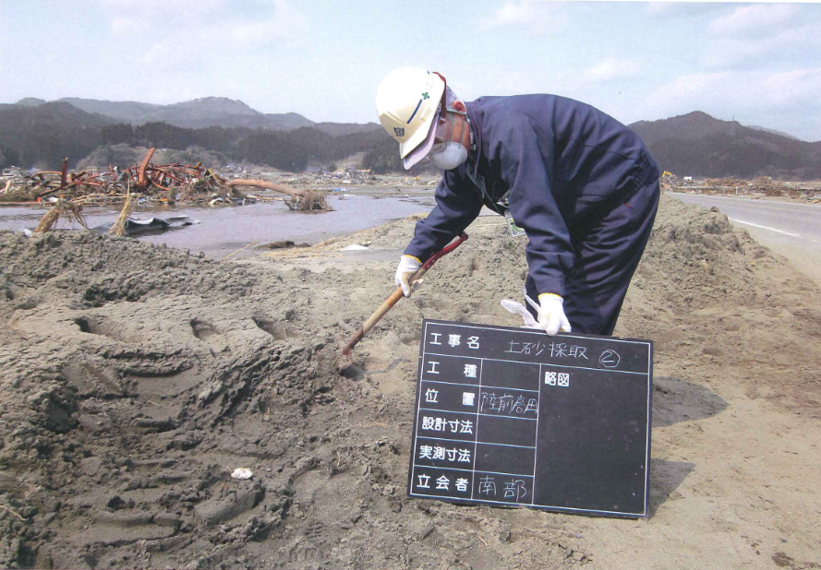
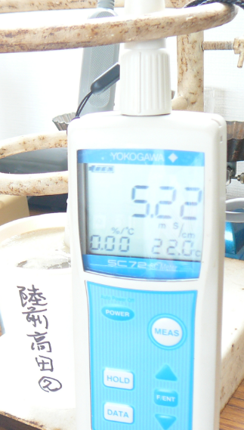
陸前高田②被災地泥土採取
●塩分０.１～０.４%(常温)
ＥＣ ５.２２mS／ｃｍ ２２.０℃

Slide 16
陸前高田②被災地泥土混じり海砂分析結果
砒素（Ａｓ）基準値０.００３ mg/ℓ未満 分析結果 ０.００２mg/ℓ
可溶性アルミニウム（Ａｌ）は、感受性植物及び好気性水生生物（微生物）
有害値 ０.０１ｍｇ／１００ｇ（文献）
分析結果 ０.２９mg/ℓ＝２.９ｍｇ／１００ｇ
電気伝導率（ＥＣ）土壌０.１ｍS／㎝ 分析結果 ２.０ｍＳ／㎝
塩分（常温 ８℃） 簡易塩分計 ０.１％
〃 （加熱２２℃） 簡易塩分計 ０.４％
水素イオン指数（ｐＨ）７以下 ８.４
以上が分析の結果であり、有害重金属である砒素が通水性が良い砂であるにも関わらず、水質汚染環境基準値の０.００３であり問題である。
その他、特に問題となる物質は可溶性アルミニウムの存在であり嫌気性腐敗病原菌（腸内細菌チフス）の異常繁殖など、軽金属の銀，銅についで電気伝導性が良いことから電気伝導率が２.９mS／㎝とやや広くなっている。
また、塩分濃度が常温１２℃時０.３％ で６５℃まで加熱した際は０.６％を示したことにも、可溶性アルミニウムが塩分を捕捉するなどの関与したものと推測された。
尚、ｐＨ８とアルカリ性を示す理由としてはビーカーに試料を入れて水を注いだ際
水面に、油状の物とカルシウム膜が浮いたことからそのアルカリ性物質よると判断した。

Slide 17
陸前高田②Ｈ_{２}Ｏ溶出試験結果
計 量 項 目 | 単位 | 計量の結果 | 計量方法
pH(４０ｇ／１００ｍℓ) |  | ８.４(ａｔ ２２℃) | JTSK０１０２ １２.１
カドミウム | mg/ℓ | 検出せず | JTSK０１０２ ５５.４
全シアン | mg/ℓ | 検出せず | JTSK０１０２ ３８.３
有機リン | mg/ℓ | 検出せず | 昭和４９年環告６４号付表１
鉛 | mg/ℓ | 検出せず | ＪＩＳＫ０１０２ ５４.４
六価クロム | mg/ℓ | 検出せず | ＪＩＳＫ０１０２ ６５.２.１
砒素（基準値０.０１未満） | mg/ℓ | ０.００２ | ＪＩＳＫ０１０２ ６１.２
総水銀 | mg/ℓ | 検出せず | 昭和４６年環告５９号付表１
アルキル水銀 | mg/ℓ | 検出せず | 昭和４６年環告５９号付表２
ＰＣＢ | mg/ℓ | 検出せず | 昭和４６年環告５９号付表３
アルミニウム | mg/ℓ | ０.２９ | ＪＩＳＫ０１０２ ５.２
トリクロロエチレン | mg/ℓ | 検出せず | ＪＩＳＫ０１２５ ５.２
テトラクロロエチレン | mg/ℓ | 検出せず | ＪＩＳＫ０１２５ ５.２
電気伝導率（２２℃） | ｍＳ／ｃｍ | ２.０（５.２２） | (例)基準値０.１mＳ／㎝未満
塩分（８～２２℃） | ％ | （０.１～０.４） | (例)基準値０.０２％未満
※ 農耕地土壌ＥＣは、０.１ｍＳ／ｃｍ以下が望ましいものと推測する。
（）内簡易試験結果

Slide 18
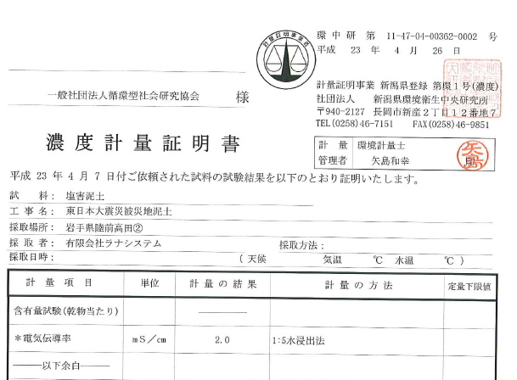

Slide 19
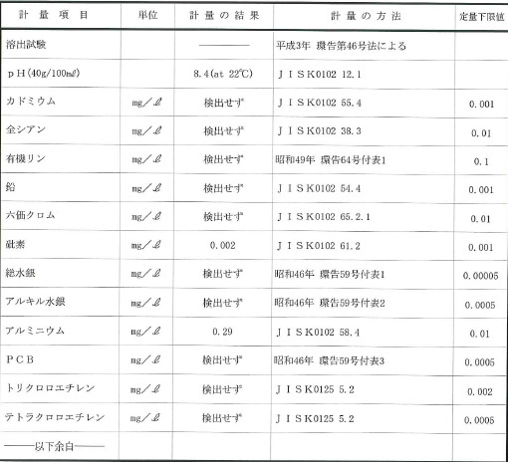

Slide 20
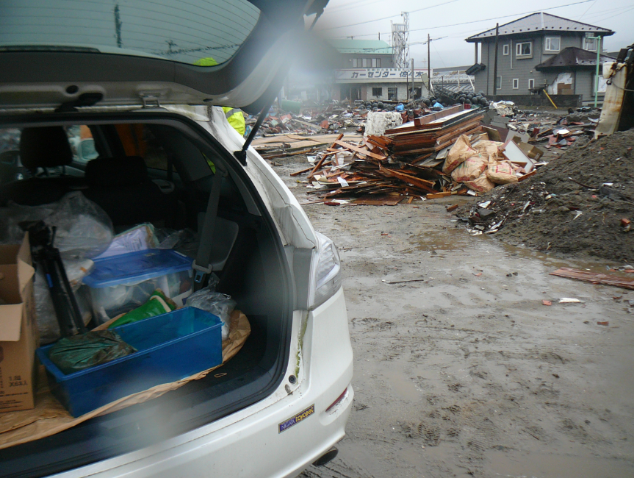
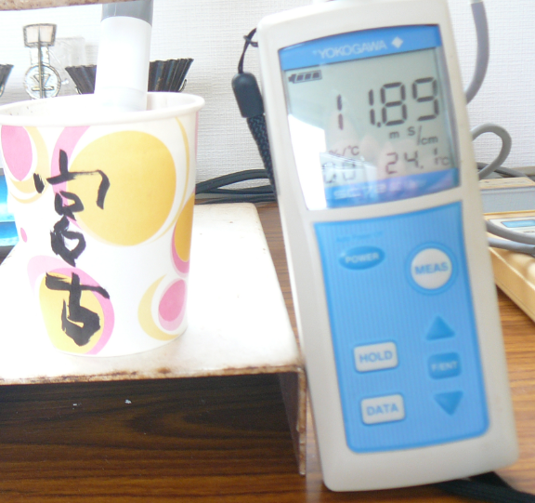
１
１
１
●塩分０.6%(３３℃)
ＥＣ １１.８９ｍＳ／ｃｍ(２４.１ ℃)

Slide 21
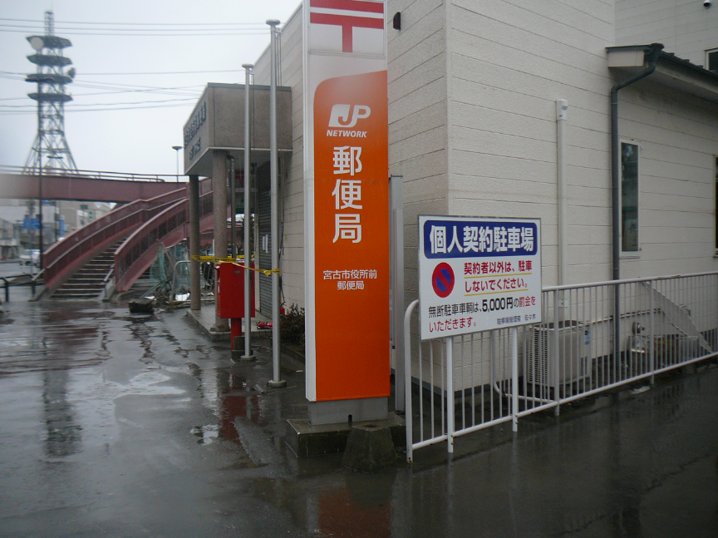
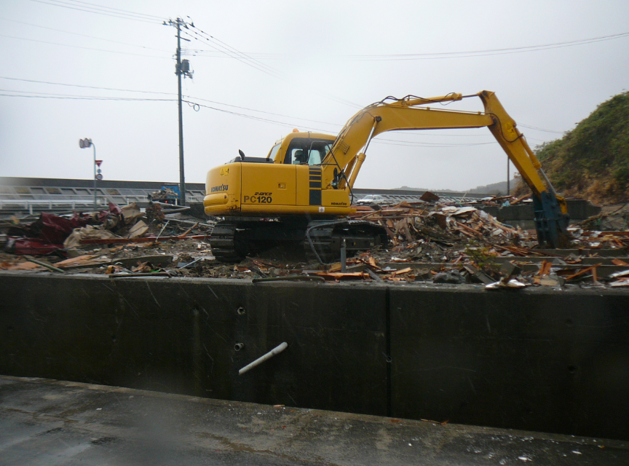
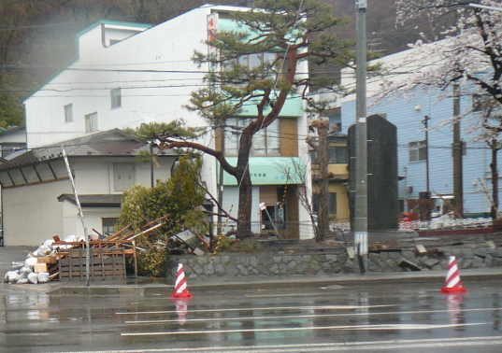
宮古市被災地泥土採取
１

Slide 22
宮古①Ｈ_{２}Ｏ溶出試験結果
計 量 項 目 | 単位 | 計量の結果 | 計量方法
pH(４０ｇ／１００ｍℓ) |  | ８.８（ａｔ２３℃） | JTSK０１０２ １２.１
カドミウム（０.０１未満） | mg/ℓ | 検出せず | JTSK０１０２ ５５.４
全シアン(検出されないこと) | mg/ℓ | 検出せず | JTSK０１０２ ３８.３
有機リン(検出されないこと) | mg/ℓ | 検出せず | 昭和４９年環告６４号付表１
鉛 （基準値０.０１未満） | mg/ℓ | ０.００３ | ＪＩＳＫ０１０２ ５４.４
六価クロム（０.００５以下） | mg/ℓ | 検出せず | ＪＩＳＫ０１０２ ６５.２.１
砒素（基準値０.０１未満） | mg/ℓ | ０.０１３ | ＪＩＳＫ０１０２ ６１.２
総水銀（０.０００５以下） | mg/ℓ | 検出せず | 昭和４６年環告５９号付表１
アルキル水銀(検出されないこと) | mg/ℓ | 検出せず | 昭和４６年環告５９号付表２
ＰＣＢ(検出されないこと) | mg/ℓ | 検出せ | 昭和４６年環告５９号付表３
アルミニウム | mg/ℓ | ２.０ | ＪＩＳＫ０１０２ ５.２
トリクロロエチレン(0.003) | mg/ℓ | 検出せず | ＪＩＳＫ０１２５ ５.２
テトラクロロエチレン(0.01) | mg/ℓ | 検出せず | ＪＩＳＫ０１２５ ５.２
電気伝導率（２４.１℃） | ｍＳ／ｃｍ | （１１.８９） | (例)基準値０.１mＳ／㎝未満
塩分（３３℃） | ％ | （０.６） | (例)基準値０.０２％未満
ー以下余白ー

Slide 23
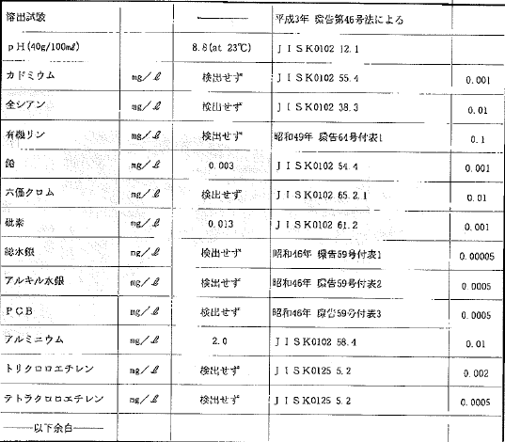

Slide 24
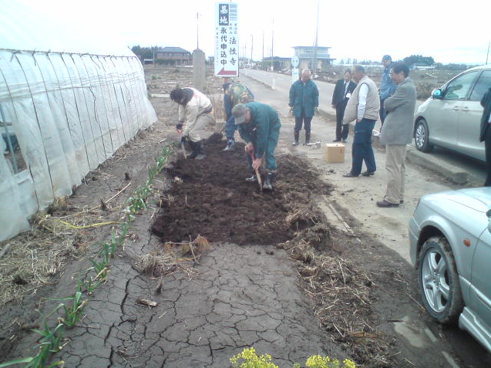
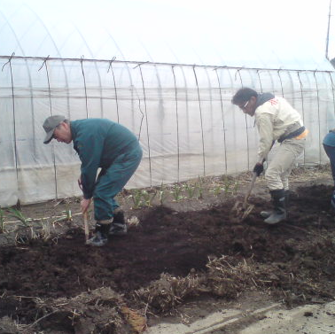
名取市被災地泥土採取

Slide 25
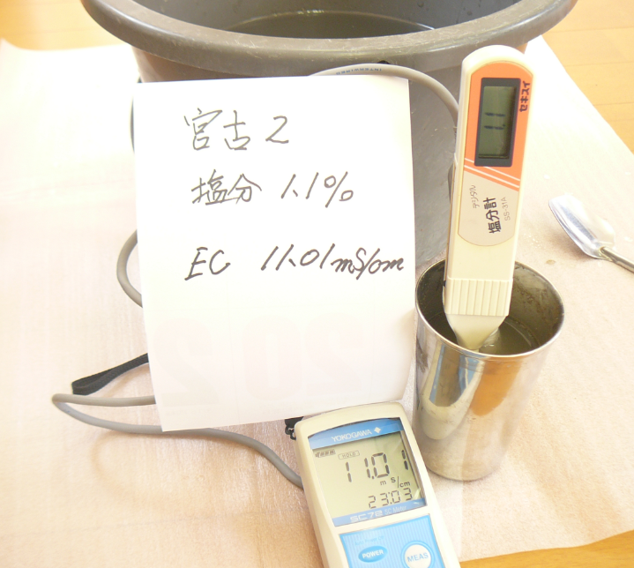
名取市ハウス内泥土①
名取市①
塩分 １.１％
電気伝導度 １１.０１ｍＳ／㎝
温度 ２３：０３℃

Slide 26
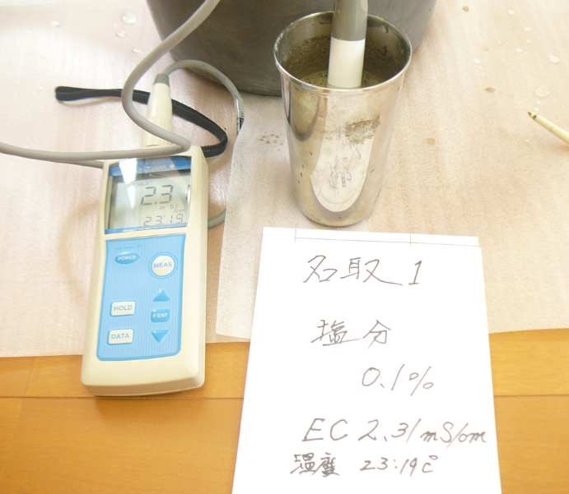
名取市ハウス泥土を鋤き取った畑土②
②

Slide 27
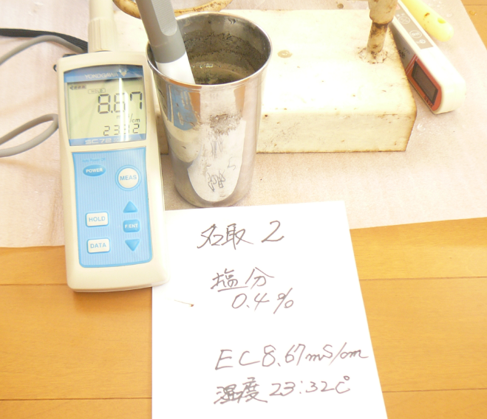
名取市ハウス外泥土で覆われた路地畑③
③

Slide 28
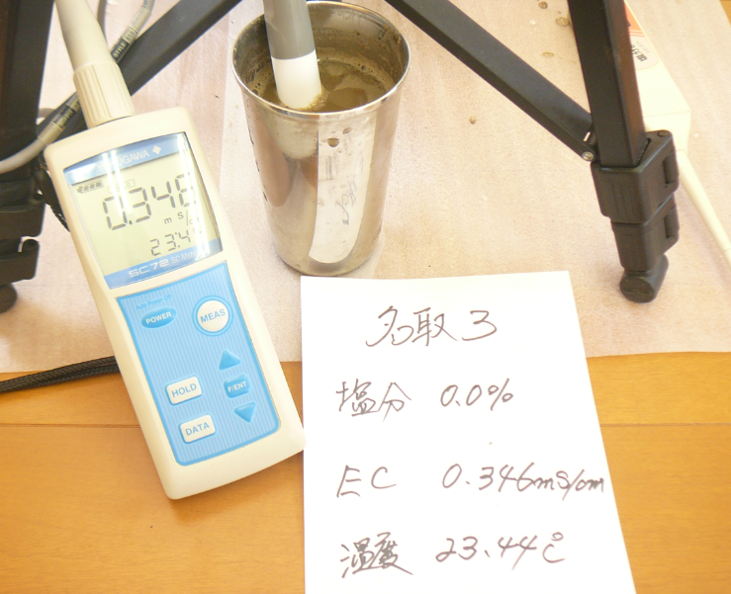
名取市一度海水を被った路地畑土④
④

Slide 29
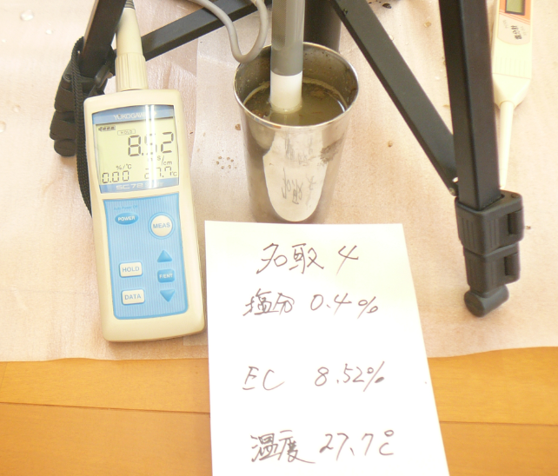
名取市⑤
⑤

Slide 30
名取市圃場（泥土＋土壌）の状況
圃場においては、泥土と土壌の区別が付けにくい箇所もある。

Slide 31
名取市圃場（土壌）試料⑤の箇所採取状況
⑥
ガラス容器
分析は別紙環境省告示第４６号にて行う。

Slide 33
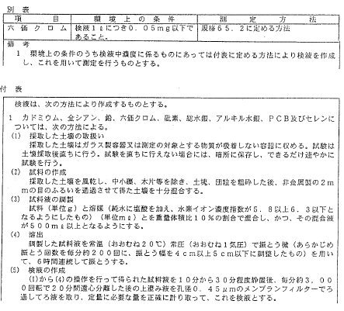

Slide 34
名取市圃場（表層泥土）試料⑦の箇所採取状況
ソラ豆栽培被災田
⑦
圃場を、畑にした箇所は水切れが良く泥土が乾燥し見分けが付く。

Slide 35
名取⑦圃場泥土Ｈ_{２}Ｏ溶出試験結果
計 量 項 目 | 単位 | 計量の結果 | 計量方法
pH(４０ｇ／１００ｍℓ) |  |  | JTSK０１０２ １２.１
カドミウム | mg/ℓ |  | JTSK０１０２ ５５.４
全シアン | mg/ℓ |  | JTSK０１０２ ３８.３
有機リン | mg/ℓ |  | 昭和４９年環告６４号付表１
鉛 | mg/ℓ |  | ＪＩＳＫ０１０２ ５４.４
六価クロム | mg/ℓ |  | ＪＩＳＫ０１０２ ６５.２.１
砒素（基準値０.００３未満） | mg/ℓ |  | ＪＩＳＫ０１０２ ６１.２
総水銀 | mg/ℓ |  | 昭和４６年環告５９号付表１
アルキル水銀 | mg/ℓ |  | 昭和４６年環告５９号付表２
ＰＣＢ | mg/ℓ |  | 昭和４６年環告５９号付表３
アルミニウム | mg/ℓ |  | ＪＩＳＫ０１０２ ５.２
トリクロロエチレン | mg/ℓ |  | ＪＩＳＫ０１２５ ５.２
テトラクロロエチレン | mg/ℓ |  | ＪＩＳＫ０１２５ ５.２
電気伝導率（℃） | ｍＳ／ｃｍ
塩分（℃） | ％

Slide 36
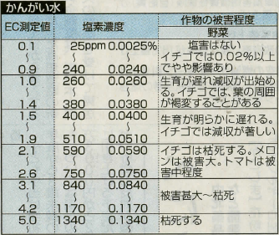
熊本県高潮による塩害解消対策時資料

Slide 37
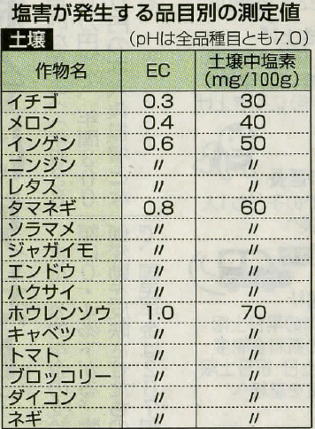

Slide 38
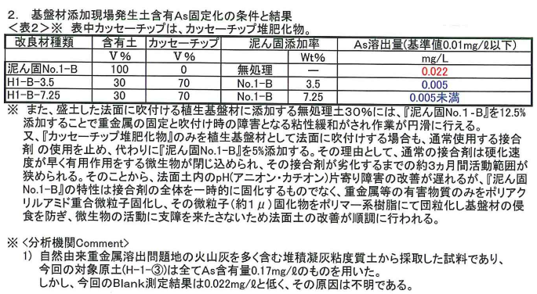
砒素（Ａｓ）無害化常温永久固定事例

Slide 39
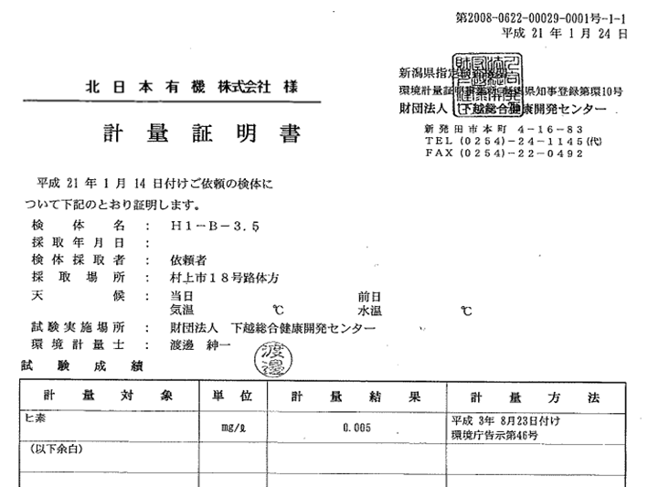

Slide 40
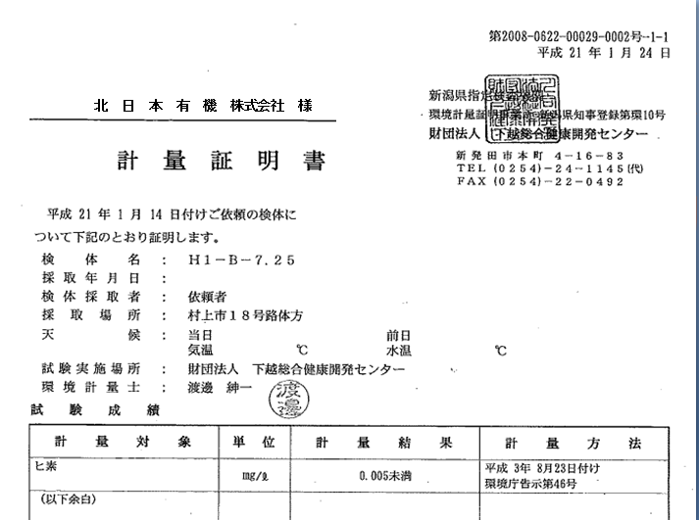

Slide 41
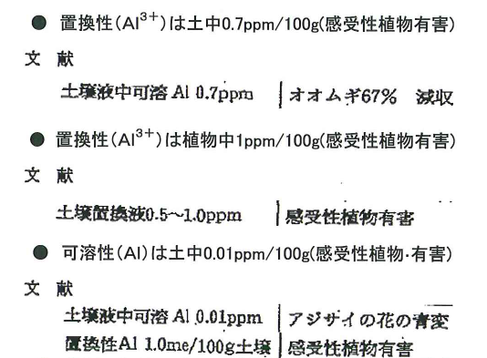
アルミナの溶脱・溶出物は、植物と好気性微生物の生息障害物質

Slide 42
一般社団法人
循環型社会研究協会
新潟県村上市坂町106
TEL:(0254)62-1655
E-mail:junkan-kenkyu@kind.ocn.ne.jp

